Slide 1
第2章 需求分析
2.1 需求分析
2.2 需求分析的过程
2.3 数据流图
2.4 数据字典
2.5 结构化需求分析的若干技术
2.6 验证软件需求
2.7 小结

Slide 2
2.1 需 求 分 析
为什么需要需求分析:
开发人员往往急于求成
希望对开发进行指导
希望开发人员理解用户的要求
希望用户理解开发人员
测试部门有理可依

Slide 3
需求分析的任务
需求分析的主要任务就是要通过软件开发人员与用户的交流和讨论，准确地获取用户对系统的具体要求。
  准确地定义未来系统的目标
  确定为了满足用户的需求系统必须做什么
  用《需求规格说明书》 规范的形式准确地表达用户的需求。

Slide 4
什么是用户需求
思考、涉及的几个问题
如何识别、获取需求?
你能够采取何种手段与用户进行交流沟通?
何为需求建模?
你如何理解模型与建模?

Slide 5
用户对系统的需求通常可分为如下两类：
(1) 功能性需求：主要说明了待开发系统在功能上实际应做到什么，是用户最主要的需求。通常包括系统的输入、系统能完成的功能、系统的输出及其他反应。
(2) 非功能性需求：从各个角度对所考虑的可能的解决方案的约束和限制。主要包括：
过程需求(如交付需求、实现方法需求等)、产品需求(如可靠性需求、可移植性需求、安全保密性需求等)和外部需求(如法规需求、费用需求等)等。

Slide 6
需求分析的步骤
问题分析
问题评估和方案综合
建模
规约
复审
系统分析员的主要焦点是 “做什么（what）” ，不是 “怎样做（how）”

Slide 7
需求获取面临的挑战
客户说不清楚需求
需求易变性
问题的复杂性和对问题空间
理解的不完备性与不一致性

Slide 8
需求获取的常用方法
建立分析小组
领域专家： 主角
系统分析员：导演
客户访谈
问题分析与确认

Slide 9
现场提问题的类别
第一类：关注客户、整体目标和收益
谁是本工作的最初请求者？
谁将使用该解决方案？
成功的解决方案的经济收益是什么？
存在另外一个需要解决的问题吗？

Slide 10
第二类：便于分析员更好的理解、并使得客户更好的表达观点
对正在开发中的系统能够带来的好处有什么看法？
该解决方案强调了什么问题？
能向我演示或者描述本方案应用的环境吗？
存在影响本方案的特殊性能问题或约束吗？

Slide 11
第三类：所谓的“元问题”
你是回答这些问题的合适人员吗？你的回答是“正式的”吗？
我的提问和你想解决的问题相关吗？
还有其他人员可以提供附加信息吗？
还有其他我应该问你的问题吗？

Slide 12
常用的提问词
谁
什么
哪里
何时
为什么
如何（怎样）

Slide 13
某出版社系统调查表
编号 | 提出问题
1 | 您在哪个部门工作？
2 | 出版业务流程是什么？
3 | 您每日都处理那些文件、数据、报表？
4 | 工作中手工处理特别麻烦的事情是什么？
5 | 工作中手工处理什么问题解决不了？影响效率的问题有哪些？
6 | 您认为提高工作效率，节省工作时间，减轻工作强度可采取哪些办法？

Slide 14
某出版社系统调查表
编号 | 提出问题
7 | 您的部门需要成本核算和统计的内容有哪些？
8 | 您的部门采用计算机管理工作情况如何？
9 | 如何改进业务流程使之更合理？
10 | 哪些问题是目前传统手工方法根本无法解决的？
11 | 出版社计算机管理信息系统需要解决什么问题？

Slide 15
客户的需求观
谁是客户?
客户是指直接或间接从产品中获得利益的个人或组织
软件客户包括提出要求、支付款项、选择、具体说明或使用软件产品的项目风险承担者( stakeholder )或是获得产品所产生的结果的人。

Slide 16
客户与开发人员之间的合作关系
高质量的需求来源于客户与开发人员之间有效的交流与合作
通常，开发人员与客户或客户代理人成为一种对立关系
只有当双方参与者都明白要成功自己需要什么，同时也应知道要成功合作方需要什么时，才能建立起一种合作关系。

Slide 17
软件客户需求权利书(1)
客户有如下权利：
1. 要求分析人员使用符合客户语言习惯的表达。
2. 要求分析人员了解客户系统的业务及目标。
3. 要求分析人员组织需求获取期间所介绍的信息，并编写软件需求规格说明。
4. 要求开发人员对需求过程中所产生的工作结果进行解释说明。
5. 要求开发人员在整个交流过程中保持和维护一种合作的职业态度。

Slide 18
软件客户需求权利书（2）
6. 要求开发人员对产品的实现及需求都要提供建议，拿出主意。
7. 描述产品使其具有易用、好用的特性。
8. 可以调整需求，允许重用已有的软件组件。
9. 当需要对需求进行变更时，对成本、影响、得失（ trade - off）有个真实可信的评估。
10. 获得满足客户功能和质量要求的系统，并且这些要求是开发人员同意的。

Slide 19
软件客户需求义务书 （1）
客户有下列义务：
1. 给分析人员讲解业务及说明业务方面的术语等专业问题。
2. 抽出时间清楚地说明需求并不断完善。
3. 当说明系统需求时，力求准确详细。
4. 需要时要及时对需求做出决策。
5. 要尊重开发人员的成本估算和对需求的可行性分析。

Slide 20
软件客户需求义务书（2）
6. 对单项需求、系统特性或使用实例划分优先级。
7. 评审需求文档和原型。
8. 一旦知道要对项目需求进行变更，要马上与开发人员联系。
9. 在要求需求变更时，应遵照开发组织确定的工作过程来处理。
10. 尊重需求工程中开发人员采用的流程（过程）。

Slide 21
需求分析的原则
目前存在着许多需求分析的方法，虽然各种方法都有其独特的描述方法，但不论采用何种方法，需求分析都必须遵循以下基本原则：
(1) 能够表达和理解问题的数据域和功能域。
(2) 能够将复杂问题分解化简。
(3) 能够给出系统的逻辑表示和物理表示。

Slide 22
高质量的需求过程带来的好处
开发后期和整个维护阶段的重做的工作大大减少
强调需求质量并不能引起某些人的重视,他们错误地认为在需求上消耗多少时间就会导致产品开发推迟多少时间
将选定系统的需求明确地分配到各软件子系统，强调采用产品工程的系统方法。这样能简化硬软件的集成

Slide 23
优秀需求具有的特性
1. 完整性
2. 正确性
3. 可行性
4. 必要性
5. 划分优先级
6. 无二义性
7. 可验证性

Slide 24
需求获取的内容
用户需求分类
(1)功能性需求:
定义了系统做什么（描述系统必须支持
的功能和过程）
(2)非功能性需求（技术需求）:
定义了系统工作时的特性
（描述操作环境和性能目标）

Slide 25
两类需求包括的内容
(1) 功能
(2) 性能
(3) 环境
(4) 界面
(5) 用户或人的因素
(6) 文档
(7) 数据
(8) 资源
(9) 安全保密
(10)软件成本消耗与开发进度
(11)质量保证

Slide 26
(1) 功能需求
系统做什么？
系统何时做什么？
系统何时及如何修改
或升级？

Slide 27
(2) 性能需求
软件开发的技术性指标
例如：
存储容量限制
执行速度、响应时间
吞吐量

Slide 28
(3) 环境需求
硬件设备：机型、外设、接口、
地点、分布、温度、
湿度、磁场干扰等
软件： 操作系统
网络
数据库

Slide 29
(4) 界面需求
有来自其它系统的输入吗？
到自其它系统的输出吗？
对数据格式有规定吗？
对数据存储介质有规定吗？

Slide 30
(5) 用户或人的因素
用户类型？
各种用户熟练程度？
需受何种训练？
用户理解、使用系统的难度？
用户错误操作系统的可能性？

Slide 31
(6) 文档需求
需哪些文档？
文档针对哪些读者？

Slide 32
(7) 数据需求
输入、输出数据的格式？
接收、发送数据的频率？
数据的准确性和精度？
数据流量？
数据需保持的时间？

Slide 33
(8) 资源需求
软件运行时所需的数据、软件。
内存空间等资源。
软件开发、维护所需的人力、
支撑软件、开发设备等。

Slide 34
(9) 安全保密要求
需对访问系统或系统信息加以控制吗？
如何隔离用户之间的数据？
用户程序如何与其它程序和操作系统隔离？
系统备份要求？

Slide 35
(10) 软件成本消耗与开发进度需求
开发有规定的时间表吗？
软硬件投资有无限制？什么限制？

Slide 36
(11) 质量保证
系统的可靠性要求？
系统必须监测和隔离错误吗？
规定系统平均出错时间？
出错后，重启系统允许的时间？
系统变化如何反映到设计中？
维护是否包括对系统的改进？
系统的可移植性？

Slide 37
2.2 需求分析的过程
怎
么
做
做
什
么
当前
系统
模型化
抽象化
当前
系统
物理
模型
逻辑
模型
需
求
定
义
具体化
实例化
目标
系统
物理
模型
逻辑
模型
目标
系统

Slide 38
逻辑模型和物理模型
模型是对对象系统的形式化的特征
抽象，概括性或近似地表示
构造模型的过程是一个抽象、分
析的过程。
抽象（映射）
对象
系统
模型
系统
模型应用
模型构造的过程

Slide 39
逻辑模型 物理模型
(本质模型、概念模型) (实施模型、技术模型)
现
行
系
统
描述重要的业务功能，无论系统是如何实施的。
描述现实系统是如何在物理上实现的。
描述新系统的主要业务功能和用户新的需求，无论系统应如何实施。
描述新系统是如何实施的（包括技术）。
目
标
系
统

Slide 40
2.4.1 数据流图
在需求分析阶段，数据流(也称信息流)是系统分析的基础。数据流图(DFD，Data Flow Diagram)是描述软件系统中数据处理过程的一种有力的图形工具。数据流图从数据传递和加工的角度出发，刻画数据流从输入到输出的移动和变换过程。
输入信息
输出信息
外部实体
外部实体
目标
系统
外部实体
外部实体
输入信息
输出信息

Slide 41
数据流图的基本符号
数据流图中的基本符号
符 号
含 义
数据流的源点和终点
或
数据流
文件（数据存储）
加工(数据处理）
或

Slide 42
数据流与加工之间的关系
在数据流图中，可以有两个以上的数据流进入同一个加工，也可以有两个以上的数据流从同一个加工中流出，这样的多个数据流之间往往存在一定的关系。在下表中列出了加工中常见的几种关系的表示方法。

Slide 43
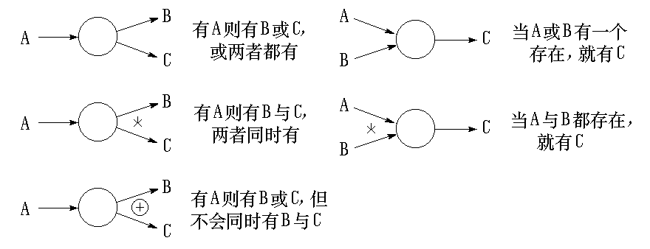
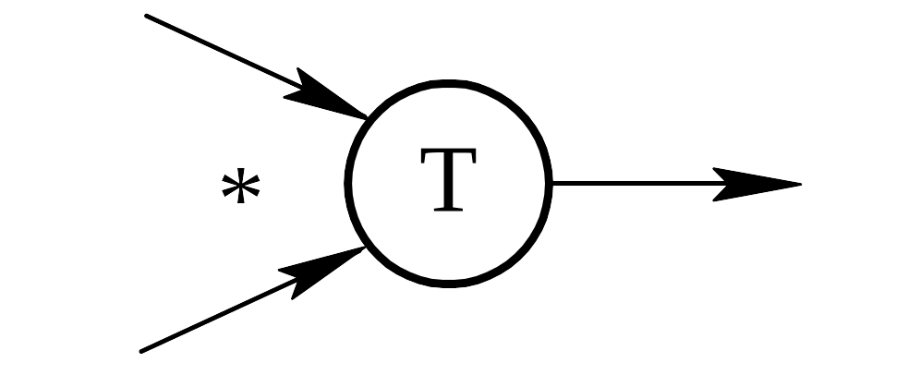
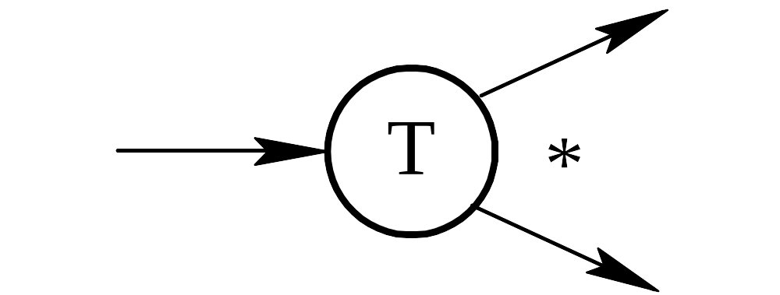
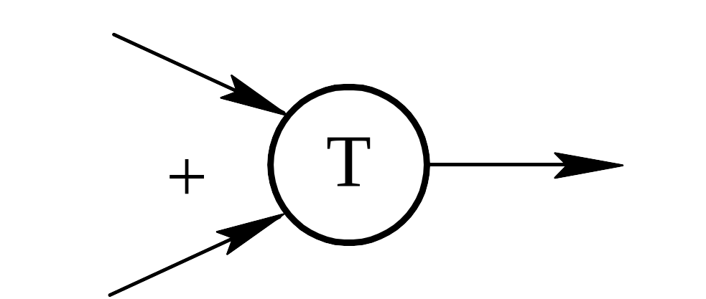
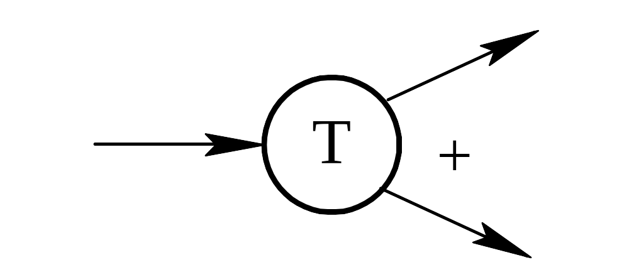
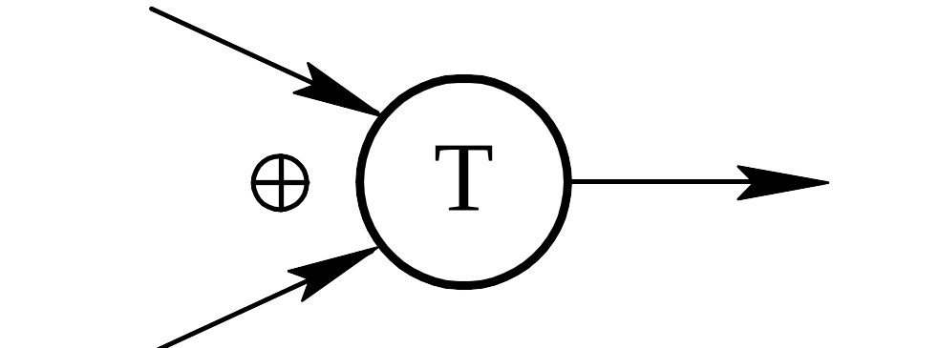
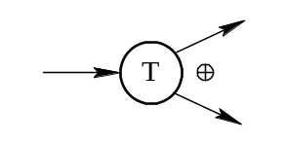
加工中常见关系的符号表示
符 号
含 义
由数据A和B共同变换为数据C
由数据A变换为数据B和数据C
由数据A或B，或者数据A和B共同变换为数据C
由数据A变换为数据B或C，或者同时变换为数据B和C
由数据A或B其中之一变换为数据C
由数据A变换为数据B或C其中之一

Slide 44
数据流模型的建立方法
分层数据流模型的建立方法：
1. 建立顶层数据流图
    顶层流图仅包含一个加工，它代表被开发系统。它的输入流是该系统的输入数据，输出流是系统所输出数据
2. 数据流图的分层细化
    底层流图是指其加工不需再做分解的数据流图，它处在最底层
    中间层流图则表示对其上层父图的细化。它的每一加工可能继续细化，形成子图。

Slide 45
画数据流图
规则：由外向里画
画系统的输入输出
画系统的内部
画加工的内部

Slide 46
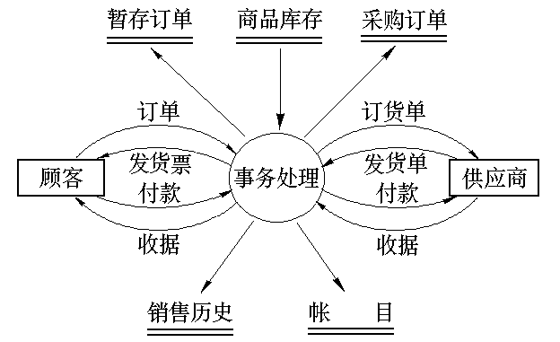
结构化分析方法功能建模的步骤
商店业务处理系统

Slide 47
这个数据流图只是一个高层的系统逻辑模型，它反映了目标系统要实现的功能
数据流图绘制步骤
  首先确定系统的输入和输出
  根据商店业务，画出顶层数据流图，以反映最主要业务处理流程

Slide 48
  经过分析，商店业务处理的主要功能应当有销售、采购、会计三大项。主要数据流输入的源点和输出终点是顾客和供应商。
  然后从输入端开始，根据商店业务工作流程，画出数据流流经的各加工框，逐步画到输出端，得到第一层数据流图

Slide 49
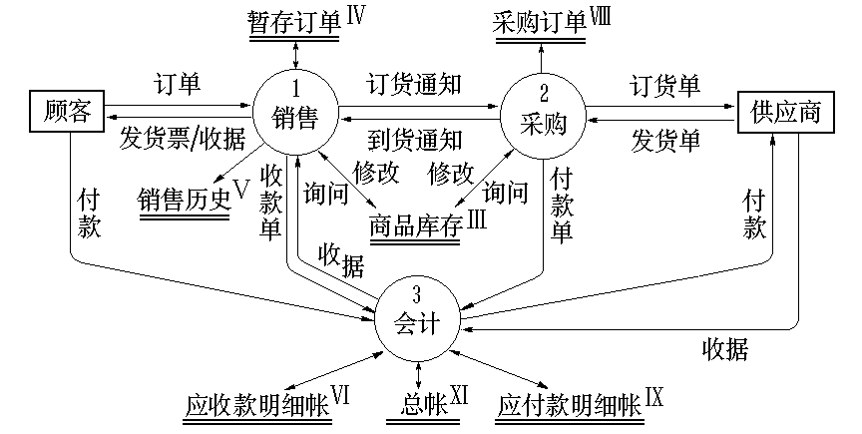
第一层数据流图

Slide 50
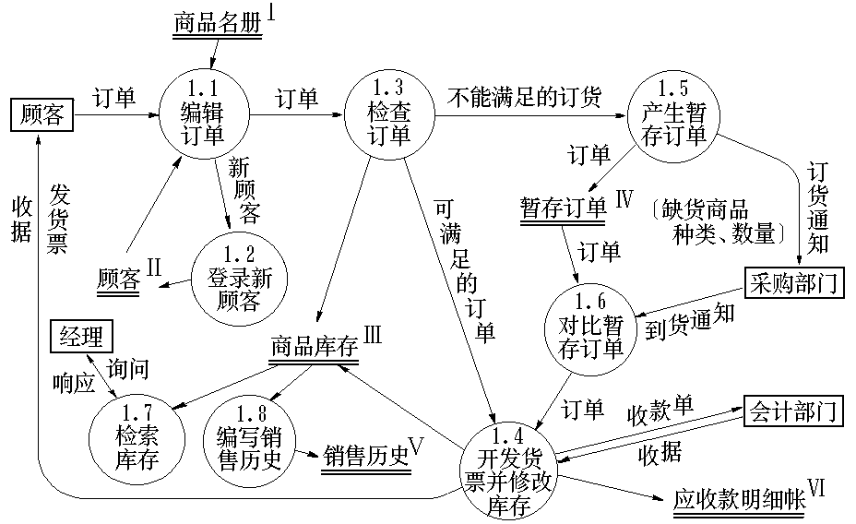
加细每一个加工框 销售细化

Slide 51
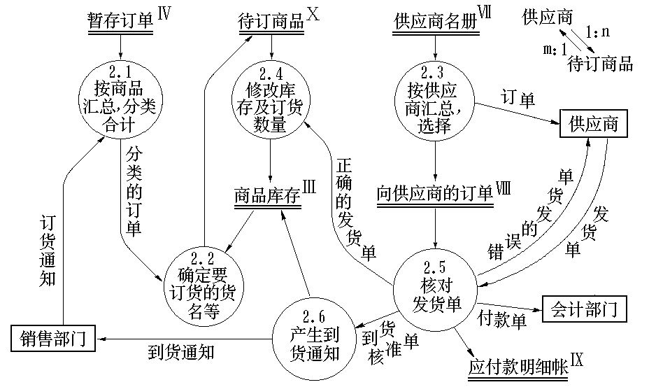
采购细化

Slide 52
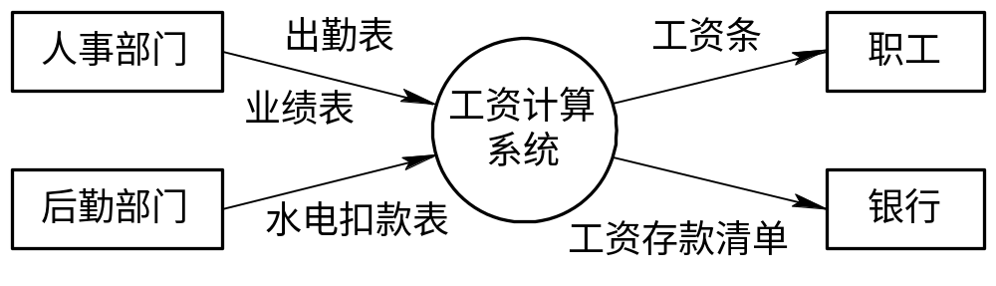
工资计算系统的顶层(0层)数据流图

Slide 53
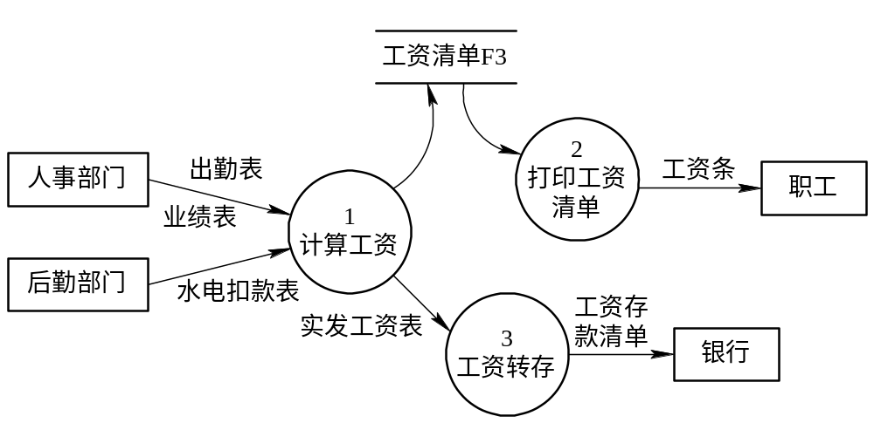
工资计算系统第一层数据流图

Slide 54
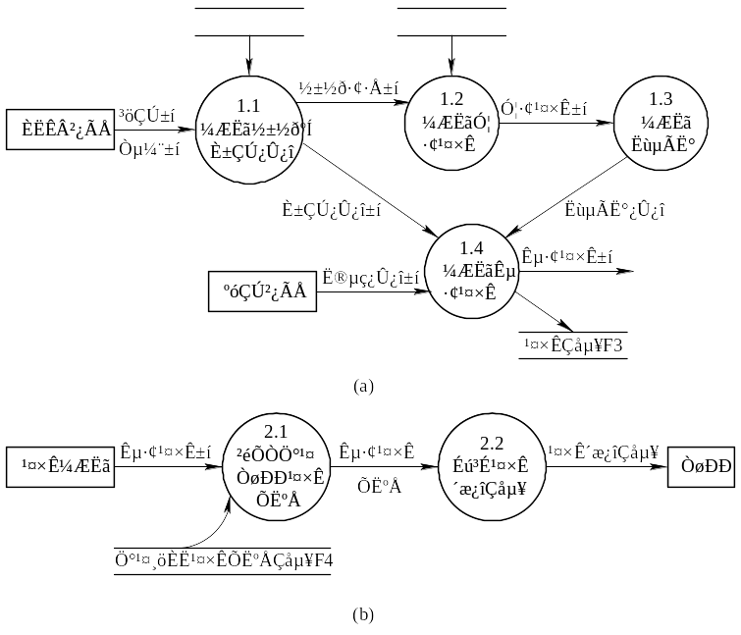
奖惩条例文件F1
工资档案文件F2
工资计算系统的第二层数据流图
“计算工资”子数据流图
“工资转存”子数据流图

Slide 55
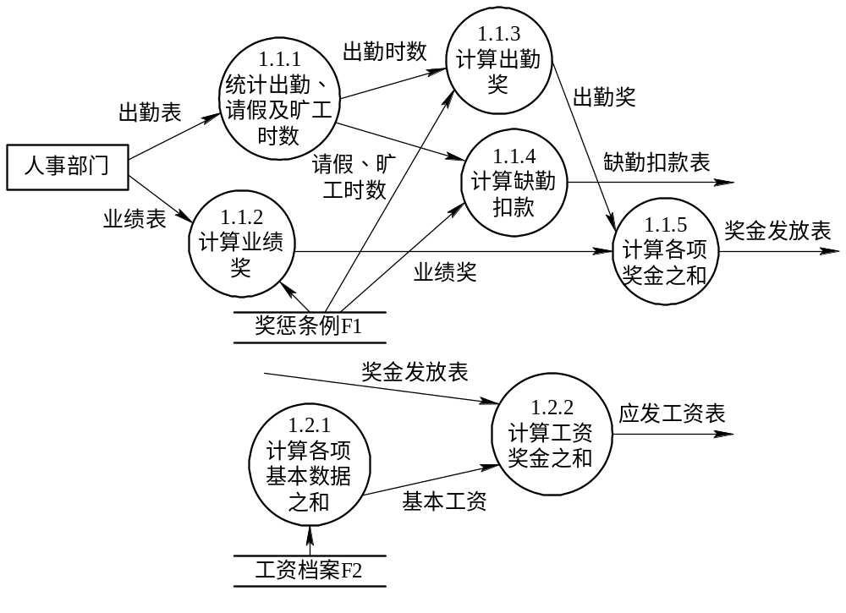
工资计算系统的第三层数据流图

Slide 56
建立数据流模型的原则
建立数据流模型要遵循以下的原则：
(1) 每个加工至少应有一个输入数据流(反映被处理数据的来源)和一个输出数据流(反映加工的结果)。
(2) 数据流图中各构成元素的名称必须具有明确的含义且能够代表对应元素的内容或功能。
(3) 对数据流图中某个加工进行细化生成的下层数据流图，称为其上层图的子图。应保证分层数据流图中任意对应的父图和子图的输入/输出数据保持一致。

Slide 57
(4) 在数据流图中，应按照层次给每个加工编号，用于表明该加工所处的层次及上、下层的父图与子图的关系。编号的规则为：顶层（第0层）加工不用编号；第一层加工的编号为1，2，…，n；第二层加工的编号为1.1，1.2，…，2.1，…，n.1，n.2，…等，依次类推。如编号1.2表明该加工处于第二层数据流图中，序号为2，该图是对上层数据流图中编号为1的加工进行细化得到的子图。

Slide 58
(5) 在父图中不要出现子图中涉及的局部数据存储文件。通常除底层数据流图中需标明所有数据存储外，为了保持画面的整洁，各中间层数据流图只需显示处于加工之间的接口文件即可。
(6) 数据流图只能由四种基本符号组成，是实际业务流程的客观映象，用于说明系统应该“做什么”， 而不需要指明系统“如何做”。

Slide 59
(7) 数据流图的分解速度应保持适中。通常一个加工每次可分解为2～4个子加工，最多不要超过七个，因为过快的分解会增加用户对系统模型理解的难度。

Slide 60
3.4.2 数 据 字 典
(DD，Data Dictionary)
虽然数据流图能够形象、清晰地描述数据在系统中流动、加工、存储的情况，但数据流图中的许多构成元素，如数据流、数据存储、加工，仅依靠名称并不能反映其本质含义，因此必须对这些构成元素进行严格的定义。
DD是对所有与系统相关的数据元素的一个有组织的列表,以及精确的、严格的定义，使得用户和系统分析员对于输入、输出、存储成分和中间计算有共同的理解。

Slide 61
2.4.1 数据字典的基本符号
数据字典中的基本符号及其含义
符 号
含 义
说 明
=
表示定义为
用于对=左边的条目进行确切的定义
+
表示与关系
X=a+b表示X由a和b共同构成
[ | ]
[ , ]
表示或关系
X=[a|b]与X=[a,b]等价，表示X由a或b组成
( )
表示可选项
X=(a)表示a可以在X中出现，也可以不出现
{ }
表示重复
大括号中的内容重复0到多次
m{ }n
表示规定次数的重复
重复的次数最少m次，最多n次
“ ”
表示基本数据元素
“ ”中的内容是基本数据元素，不可再分
..
连接符
month=1..12表示month可取1～12中的任意值
* *
表示注释
两个星号之间的内容为注释信息

Slide 62
符 号 含 义 举 例
＝ 被定义为
＋ 与 x = a＋b
[...,...] 或 [...|...] 或 x = [a , b]，x = [a | b]
{ ... }或 m{...}n 重复 x = {a}， x = 3{a}8
(...) 可选 x = (a)
“...” 基本数据元素 x = “a”
.. 连结符 x = 1..9

Slide 63
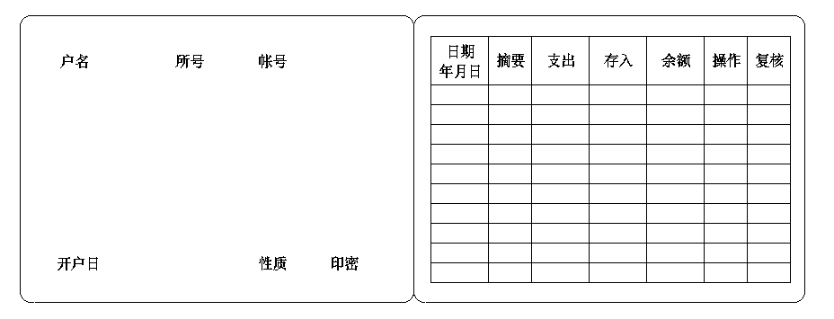
存折格式

Slide 64
存折＝户名＋所号＋帐号＋开户日＋性质＋(印密)＋1{存取行}50
户名＝2{字母}24
所号＝“001”..“999”
帐号＝“00000001”..“99999999”
开户日＝年＋月＋日
性质＝“1”..“6” 注：“1”表示普通户，“5”表示工资户等
印密＝“0” 注：印密在存折上不显示
存取行＝日期＋（摘要）＋支出＋存入＋余额＋操作＋复核

Slide 65
需求建模实例1：
数据字典条目的定义
  预订请求＝客人数据＋住宿期限+客房类别
  客人数据＝客人姓名+地址+身份证号码 +[护照号码] +支付方式
  身份证号码=十进制15{数字}18
  护照号码＝字母 + 8{数字}8
  字母＝“A”…“Z”
  十进制数字＝“0”…“9”

Slide 66
需求建模实例2：
数据字典条目的定义
  航班信息文件＝{航空公司名称＋航班号＋起点＋终点＋日期 ＋起飞时间＋降落时间}
  航空公司名称＝2{字母}4
  航班号＝3{十进制数字}3
  字母＝“A”…“Z”
  十进制数字＝“0”…“9”
  起点＝终点＝1{汉字}10
  起飞时间＝降落时间＝时＋分

Slide 67
  时＝“00”…“23”
  分＝“00”…“59”
  日期＝年＋月＋日
  年＝[2000｜2001｜2002｜2004]
  月＝“01”…“12”
  日＝“01”…“31”

Slide 68
3.4.2 数据字典中的条目及说明格式
数据字典是关于数据流图中各种成分详细定义的信息集合，可将其按照说明对象的类型划分为四类条目:
        数据流条目
        数据项条目
        数据文件条目
        数据加工条目

Slide 69
1. 数据流条目
数据流在数据流图中主要用于说明数据结构在系统中的作用和流动方向，因此数据流也被称作“流动的数据结构”。数据字典中数据流条目应包括以下几项主要内容：
数据流名称
数据流别名
说明
数据流来源
数据流流向
数据流组成
数据流量

Slide 70
工资系统中的出勤表数据流在数据字典中的条目描述:
数据流名称：出勤表
数据流别名：无
说明：由人事部门每月月底上报的职工考勤统计数字
数据流来源：人事部门
数据流流向：加工1.2(计算应发工资)
数据流组成：出勤表 = 年份+月份+职工号+出勤时数+病假时数+事假时数+旷工时数
数据流量：1份/月

Slide 71
工资计算系统的顶层(0层)数据流图

Slide 72
2. 数据项条目
数据流图中每个数据结构都是由若干个数据项构成的，数据项是加工中的最小单位，不可再分。数据字典的数据项条目中应包含的主要内容有：
数据项名称
数据项别名
说明
类型
长度
取值范围
含义

Slide 73
出勤表中的职工号数据项在数据字典中的条目描述为：
数据项名称：职工号
数据项别名：employee_no
说明：本单位职工的惟一标识
类型：字符串
长度：6
取值范围及含义：1～2位(00..99)为部门编号：3～6位(XX0001..XX9999)为人员编号

Slide 74
3. 数据文件条目
数据文件是数据流图中数据结构的载体。数据字典的数据文件条目中应包含的主要内容有：
数据文件名称
说明
数据文件组成
组织方式
存取方式
存取频率

Slide 75
工资系统中的职工工资档案文件在数据字典中的条目描述为:
数据文件名称：工资档案
说明：单位职工的基本工资、各项津贴及补贴信息
数据文件组成：职工号+国家工资+国家津贴+
职务津贴+职龄津贴+交通补贴+部门补贴+其他补贴
组织方式：按职工号从小到大排列
存取方式：顺序
存取频率：1次/月

Slide 76
图3.7 工资计算系统的第二层数据流图
奖惩条例文件F1
工资档案文件F2
“计算工资”子数据流图
“工资转存”子数据流图

Slide 77
4. 数据加工条目
在数据流图中只简单给出了每个加工的名称，在数据字典中通过数据加工条目主要是要说明每个加工是用来“做什么”的。数据字典的数据文件条目中应包含的主要内容有：
数据加工名称
加工编号
说明
输入数据流
输出数据流
加工逻辑

Slide 78
计算应发工资这个加工在数据字典中的条目描述为:
数据加工名称：计算应发工资
加工编号：1.2
说明：根据职工的工资档案及本月奖金发放表 数据计算每个职工的应发工资
输入数据流：奖金发放表及工资档案
输出数据流：应发工资表
加工逻辑(见下页)

Slide 79
？
加工逻辑：
DO WHILE 工资档案文件指针未指向文件尾
从工资档案中取出当前职工工资的各项基本数据进行累加
在奖金发放表中按职工号查找到该职工的奖金数
对奖金数与工资基本数据的累加和进行求和得到该职工的 应发工资数
ENDDO

Slide 80
2.4.3 加工逻辑的描述
为了能够直观、明确地表达加工逻辑，经常采用三种描述方法:
        结构化语言
        判定树
        判定表

Slide 81
加工逻辑说明
对数据流图的每一个基本加工，必须有一个基本加工逻辑说明
基本加工逻辑说明必须描述基本加工如何把输入数据流变换为输出数据流的加工规则

Slide 82
加工逻辑说明必须描述实现加工的策略而不是实现加工的细节
加工逻辑说明中包含的信息应是充足的，完备的，有用的，没有重复的多余信息

Slide 83
1、 结构化语言
是一种介于自然语言和形式化语言之间的语言
语言的正文用基本控制结构进行分割，加工中的操作用自然语言短语来表示

Slide 84
(1) 顺序结构：由自然语言中的简单祈使语句序列构成。
(2) 选择结构：通常采用IF…THEN…ELSE…ENDIF和CASE…OF…ENDCASE结构。
(3) 循环结构：通常采用DO WHILE…ENDDO和REPEAT…UNTIL结构。

Slide 85
2. 判定表
当某一加工的实现需要同时依赖多个逻辑条件的取值时，对加工逻辑的描述就会变得较为复杂，很难采用结构化语言清楚地将其描述出来，应采用判定表。判定表通常由用双线分隔开的四个部分构成：
条件列表
条件组合
动作列表
对应的动作

Slide 86
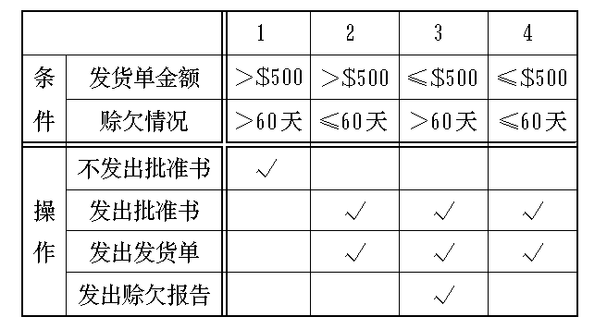
以“检查发货单”为例

Slide 87
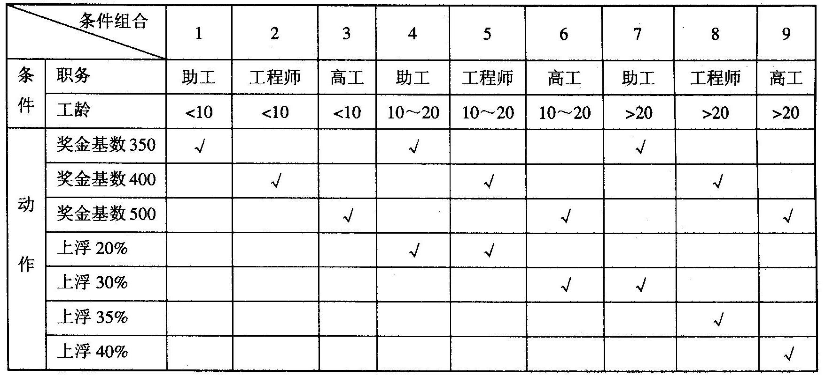
表2.8 “职务津贴计算”判定表

Slide 88
要生成上面的判定表，具体的步骤如下：
(1) 确定规则的个数。例子中有两个条件，每个条件有三种取值，故规则个数为3×3=9。
(2) 列出所有的条件和动作。
(3) 列出所有的条件组合。
(4) 填写每种条件组合下对应的动作。
(5) 若表中存在不同规则对应相同动作且其条件组合存在某种关系时，需要对表进行必要的化简。

Slide 89
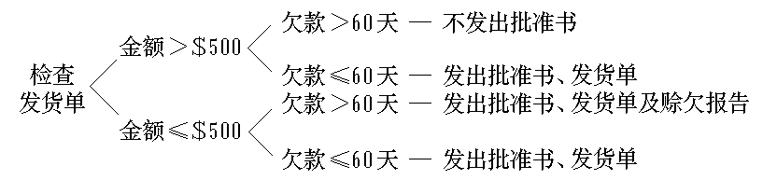
3 判定树
判定树也是用来表达加工逻辑的一种工具。有时侯它比判定表更直观。
判定树逻辑上没有判定表严格，用户在使用判定树时容易造成个别条件的遗漏。

Slide 90
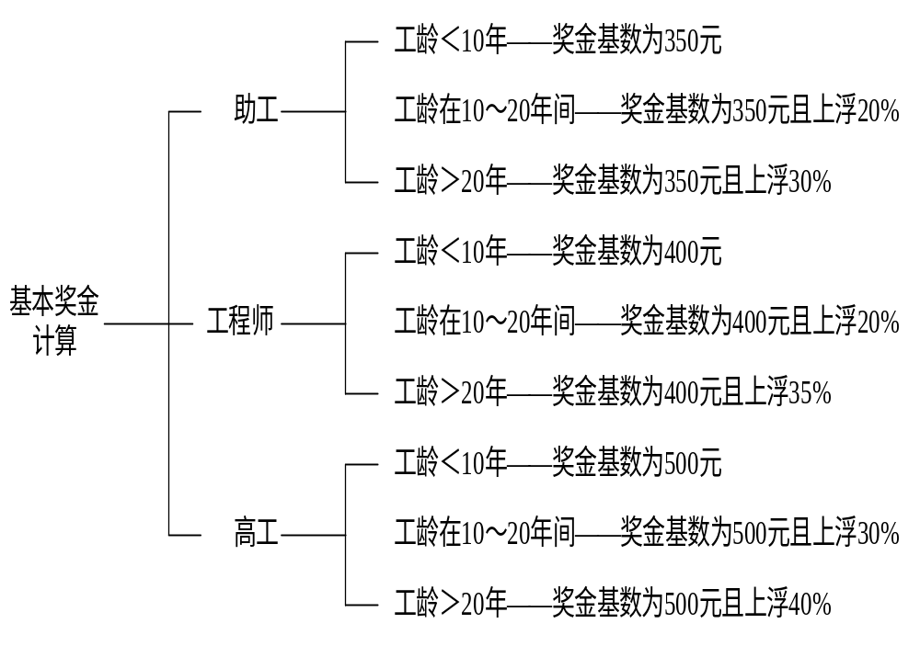

Slide 91
2.4.4 数据字典的建立
1. 建立数据字典的方法
(1) 手工建立。
(2) 自动建立。(如由美国密执安大学开发的PSL/PSA系统)
2. 建立数据字典的原则
(1) 所有定义必须严密、精确，不能存在二义性。
(2) 书写格式应简洁且严格。
(3) 应可方便地实现对所需条目的按名查阅。
(4) 应便于修改和更新。

Slide 92
2.5 结构化需求分析的若干技术
传统软件工程中的需求分析方法主要包括：
        原型化分析方法
        结构化分析方法

Slide 93
2.5.1 原型化分析方法
一、软件原型的分类
（1）废弃（throw away）型：先构造一个功能简单而且质量要求不高的模型系统，针对这个模型系统反复进行分析和修改，从而形成比较好的设计思想，据此设计出更加完整、准确、一致、可靠的最终系统。系统构造完成后，原来的模型系统就被废弃不用。
（2）追加（add on）型：先构造—个功能简单而且质量要求不高的模型系统，作为最终系统的核心，然后通过不断地扩充、修改、逐步追加新需求，最后发展成为最终系统。

Slide 94
二、快速原型开发模型
原型生存期的模型
模型的细化
（1）快速分析
在系统分析员和用户的紧密配合下，快速确定软件系统的基本需求。根据原型所要体现的特性（或界面形式、或处理功能、或总体结构、或模拟性能等），描述基本规格说明，以满足开发原型的需要。

Slide 95
（2）构造原型
在快速分析的基础上，根据基本规格说明，尽快实现一个可运行的系统。此时主要考虑原型系统应充分反映的待评价的特性，对最终系统在某些细节上的要求，如安全性、健壮性、异常处理等可忽略。
（3）运行和评价原型
这是频繁通信、发现问题、消除误解的重要阶段。其目的是验证原型的正确程度，进而修改原有的需求并开发新需求。

Slide 96
（4）修正和改进
对原型系统根据修改意见进行修改。若原型运行的结果未能满足规格说明中的需求，则反映出对规格说明存在着不一致的理解或实现方案不够合理。若因为严重的理解错误而使正常操作的原型与用户需求相违背时，则有可能会产生废品。如果发现是废品应当立即放弃。

Slide 97
（5）判定原型完成
经过修改或改进的原型，如果获得参与者一致认可，则原型开发的迭代过程可以结束。为此，应判断有关应用的实质是否已经掌握，迭代周期是否可以结束等。

Slide 98
（6）判断原型细部是否说明
判断组成原型的细部是否需要严格地加以说明。原型化方法允许对系统必要成份进行严格的详细的说明，例如将需求转化为报表、给出统计数字等。对于这些不能通过模型进行说明的成份，如果必要，需提供说明，并利用屏幕等工具进行讨论和确定。

Slide 99
（7）原型细部的说明
对于所有那些不能通过原型说明的项目，仍需通过文件加以说明。严格说明的成份要作为原型化方法的模型编入字典，以得到—个统一、连贯的规格说明。

Slide 100
（8）判定原型效果
考察用户新加入的需求信息和细部说明信息，看其对模型效果有什么影响？是否会影响模块的有效性？如果使模型效果受到影响，甚至导致模型失效，则要进行修正和改进。

Slide 101
（9）整理原型和提供文档
整理原型的目的是为进一步开发提供依据。原型的初期需求模型是一个自动的文档。

Slide 102
第2章
结束

